Slide 1
TEHNOLOGIJA MAŠINOGRADNJE

Slide 2
Nastavne jedinice
Zavarivanje – Definicija, klasifikacija i primena
Materijali i njihovo ponašanje pri zavarivanju
Konstruisanje i proračun (izbor i vrste zavarenog spoja, ponašanje zavarenih konstrukcija pri različitim opterećenjema
Osnove proračuna zavarenih spojeva, uvod u mehaniku loma, izvođenje zavarenih konstrukcija za pretežno statičko opterećenje
Izrada procesne i toplotne opreme zavarivanjem – inženjerski primeri
Greške u zavarenim spojevima
Obezbeđenje kvaliteta u zavarivanju
Ocena radne sposobnosti i veka zavarenih spojeva
Trendovi razvoja tehnologije zavarivanja.

Slide 3
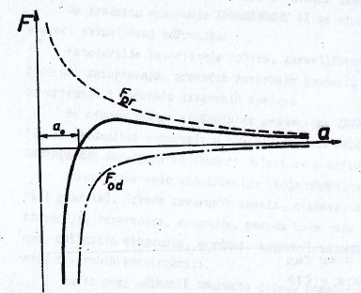
Zavarivanje – Definicija, klasifikacija i primena
Zavarivanje je postupak ostvarivanja nerazdvojivih spojeva
F_{pr}-privlacna sila
F_{od}-odbojna sila
Puna linija je rezultantna sila
F_{r}=F_{pr}+F_{od}
a₀ – međuatomno rastojanje, gde je F_{r}=0
*Atome je potrebno dovesti na rastojanje a₀ da bi došlo do spajanja!!!
**To može da se izvede topljenjem i pritiskom

Slide 4
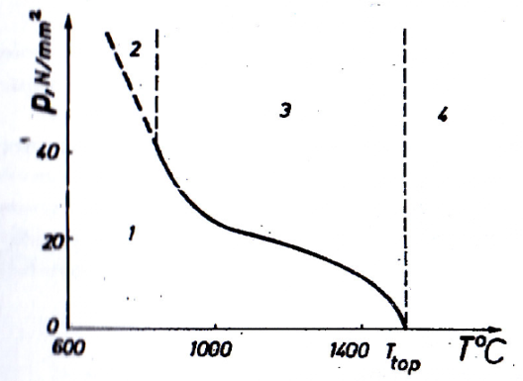
Uticaj temperature i pritiska na mogućnost zavarivanja (primer za čisto železo):
1 – oblast u kojoj nije moguće zavarivanje
2 – oblast delimično mogućeg zavarivanja
3 – oblast zavarivanja pritiskom
4 – oblast zavarivanja topljenjem
*Oblasti u kojoj se vrši zavarivanje su 3 i 4!!!

Slide 5
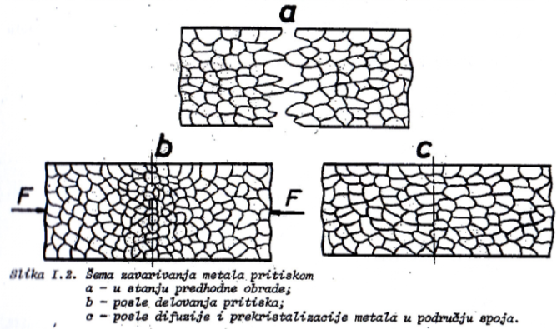
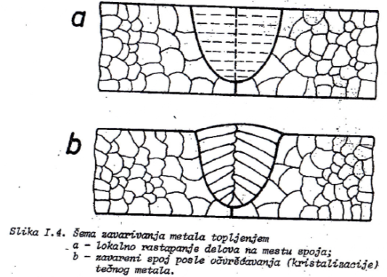
Deformisana i rekristalizovana struktura
(Postupci zavarivanja pritiskom)
Livena struktura
(Postupci zavarivanja topljenjem)

Slide 6
Podela postupaka zavarivanja:
a) Zavarivanje topljenjem: gasno, ručno-elektrolučno, zavar. pod praškom, zavar. u zaštitnom gasu (sa topljivom i netopljivom elektrodom), zavar. elektronskim snopom, lasersko zavarivanje,...
Načelno: jednostavnije za izvođenje, neograničena veličina dimenzija radnog predmeta-češće se primenjuje, livena struktura šava nije optimalna za teško zavarljive materijale i raznorodne materijale
b) Zavarivanje pritiskom: kovačko zavarivanje, zavarivanje trenjem (rotaciono i sa mešanjem), elektrootporno zavarivanje, zavarivanje ultrazvukom,...
Načelno: složenije izvođenje, za delove manjih dimenzija, kod nekih postupaka izvanredan kvalitet zav.spoja

Slide 7
Postupci zavarivanja u toplotnoj i procesnoj tehnici
Zbog primenjenih materijala, jednostavnosti izvođenja, dimenzija elemenata i njihove geometrije, postupci koji se koriste su:
Oksiacetilensko (gasno) 311
Ručno – elektrolučno (REL ili E postupak) 111
MAG (metal active gas) – elektrolučno sa topljivom elektrodom u aktivnom zaštitnom gasu (CO₂) 135
TIG (tungsten inert gas) - elektrolučno sa netopljivom elektrodom u inertnom zaštitnom gasu (Ar i dr.) 141
Indukciono (visokofrekventno; HF-high frequency) 743
Trenjem sa mešanjem (FSW-friction stir welding) 43

Slide 8
Oksiacetilensko zavarivanje
Izvor toplote je zavarivački plamen dobijen sagorevanjem acetilena (C₂H₂) u kiseoniku.
Prema osnovnoj šemi sličan postupak sa TIG.

Slide 9
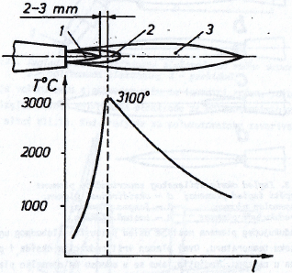
Elementi plamena:
1-Jezgro plamena – raspadanje acetilena:
2-Primarno sagorevanje acetilena (O₂ iz boce):
3-Omotač plamena – sekundarno sagorevanje (O₂ iz okoline)*:
(kod REL 4000ºC)
* Plamen nije koncentrisan izvor toplote kao zavarivački luk, što uzrokuje deformacije, širi ZUT, zaostale napone…

Slide 10
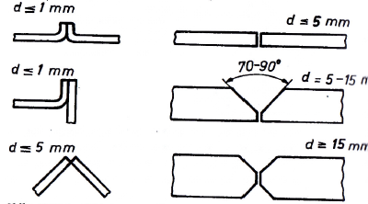
Specifičnosti izvođenja šavova:
mm
mm
Izvođenje šavova bez ili sa dodatnim materijalom
Izvođenje šavova sa dodatnim materijalom

Slide 11
Prednosti:
Primena za zavarivanje, navarivanje, rezanje i tvrdo lemljenje
Veća brzina od REL kod debljina limova i cevi do 1,5 mm
Manje fokusiran izvor toplote uzrokuje velik unos toplote i sporo hlađenje, što sprečava pojavu martenzita u ZUT-u.
Nezamenljiv postupak za reparaturna zavarivanja na terenu
Zavarivanje čelika, obojenih metala (pre svega leg.Al i Cu), livenih gvožđa

Slide 12
Nedostaci:
Manje fokusiran izvor toplote od zavarivačkog luka uzrokuje širok ZUT, sporo hlađenje i mogućnost pojave Vidmanštetenove strukture
Kvalitet kod zavarivanja tankih limova i obojenih metala lošiji nego kod TIG-a
Produktivnost za debljine preko 5 mm manja nego kod REL

Slide 13
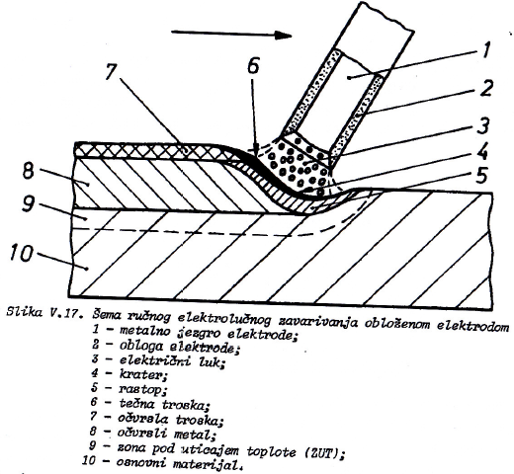
Ručno-elektrolučno zavarivanje (REL ili E postupak)
Elektroda se topi pod dejstvom el.luka.
Elektroda se sastoji od:
1. jezgra prečnika 2-6 mm koje popunjava žleb i sa delom osnovnog materijala obrazuje šav
2. obloge koja obrazuje trosku nad šavom

Slide 14
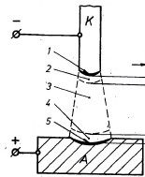
Prava polarnost, primena kod zavarivanja:
Čelici: niskougljenični, niskolegirani, mikrolegirani
(intenzivnije zagrevanje osnovnog materijala i veći uvar)
Obrnuta polarnost, primena kod zavarivanja:
Nerđajući čelici
Legure aluminijuma
Legure bakra
(razbijanje površinskog oksidnog sloja)
-
+
e
e
+
-

Slide 15
Jezgro elektrode:
-izrađuje se od vučene žice
-čelično jezgro se izrađuje od niskougljeničnog, nisko i visoko legiranog čelika (sadržaj C do 0,12 %)
-jezgra od legura obojenih metala: Cu, Al,...

Slide 16
Obloga elektrode: -uloga obloge je:
Obrazovanje zaštitne troske:
- zaštita tečnog metala od uticaja gasova
- izdvaja kiseonik, azot, sumpor, fosfor iz rastopa;
- legira rastop dodavanjem npr. Si i Ti koji usitnjavaju strukturu
2. Snižavanje potencijala jonizacije prostora između elektrode i osnovnog materijala, čime se povećava stabilnost luka
Vrste elektroda prema tipu obloge:
Oksidne
Kisele
Celulozne
Rutilne
Bazične
Porast meh. osobina, ali i cene

Slide 17
Prednosti REL:
univerzalna metoda: za zavarivanje, navarivanje i rezanje
širok dijapazon elektroda (dodatnog materijala), za zavarivanje praktično svih metala i legura metala
mogućnost zavarivanja pod vodom, položenom elektrodom i gravitaciono

Slide 18
Nedostaci REL:
Manja brzina zavarivanja u odnosu na druge metode elektrolučnog zav.zbog čišćenja troske (traje koliko i zavarivanje)
Pri zavarivanju u više prolaza (zavara ili slojeva) potrebno detaljno čišćenje prethodnih slojeva da se ne bi zadržala troska
Pojava značajnih deformacija pri većem unosu toplote
Nije pogodna metoda za zavarivanje relativno tankog osnovnog materijala

Slide 19
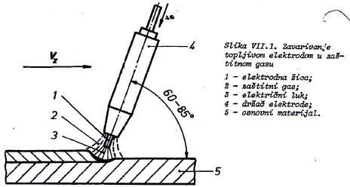
Zavarivanje u aktivnom gasu sa topljivom elektrodom (MAG)
Elektrodna žica se nalazi u buntu i dodaje se kontinualno.
Oko elektrodne žice se dovodi aktivni gas (ugljen-dioksid CO₂).

Slide 20
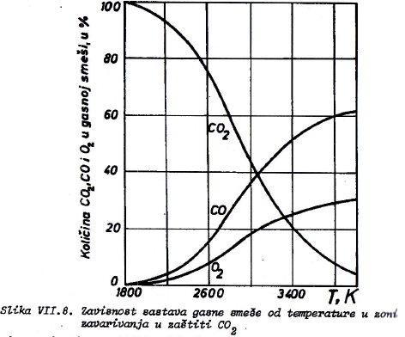
Disocijacija, oksidacija, dezoksidacija i legiranje rastopa:
-disocijacija CO₂:
-disocijacija CO i O₂:
-oksidacija elemenata:
-dezoksidacija – vrši se
dodavanjem Si i Mn u
elektrodnoj žici:
-CO nije rastvorljiv u čeliku i izdvaja se u obliku mehurića.
* Sadržaj Si ne sme biti manji od 0,6 %, a Mn od 0,9 %

Slide 21
Koristi se obično jednosmerna struja prave polarnosti:
Potoji mogućnost
automatizacije
MAG se koristi za
zavarivanje
niskougljeničnih i
niskolegiranih čelika.
-
e
+

Slide 22
Prednosti:
Jeftiniji postupak od REL i EPP
Visoka produktivnost (ne skida se troska)
Proces zavarivanja se lako vizuelno prati
Nedostaci:
Prštanje metala i potreba za čestim čišćenjem mlaznice ako je struja zavarivanja preko 500 A
Površina šava ima estetski manje prihvatljiv izgled u odnosu na REL i EPP
Pri zavarivanju na otvorenom, vetar može da oduva zaštitni gas.
* Upotreba metode MAG je u porastu, čak i kod individualnih korisnika.

Slide 23
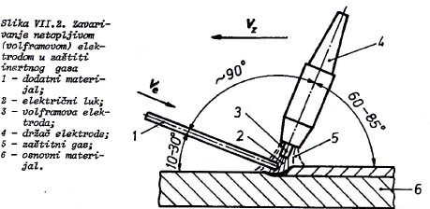
Zavarivanje u inertnom gasu sa netopljivom elektrodom (TIG)
Elektroda je netopljiva (od volframa), luk se uspostavlja između elektrode i osnovnog materijala, a dodatni materijal se dodaje u el.luk.
Ar štiti zonu
zavarivanja i
sprečava
prodor
atmosferskih
gasova.

Slide 24
Koristi se ili naizmenična struja (leg.Al, Mg) ili jednosmerna prave polarnosti (nerđajući čelici, leg.Ti, Cu,…):
-
~
e
+
Naizmenična struja
Jednosmerna struja-prava polarnost

Slide 25
*Specifičnost postupka – ne sme se koristiti jednosmerna struja prave polarnosti zbog nanošenja osnovnog materijala na volframsku elektrodu (posle sledi obavezno čišćenje i oštrenje=skraćivanje i trošenje).
** Materijali sa višom temperaturom topljenja (nerđajući čel., leg.Ti, Cu,…) se pri upotrebi jednosmerne struje nedovoljno efikasno tope.

Slide 26
Prednosti:
Visok kvalitet zav.spoja
Pogodna metoda za zav.tankih limova (do 4 mm)
Idealna metoda za zav.legura Al i Ti (teško zavarljivi materijali)
Nedostaci:
Manja produktivnost od MIG
Cena elektrode je visoka, kao i Ar (zato se koristi formir gas)
Pri zavarivanju na otvorenom, vetar može da oduva zaštitni gas.

Slide 27
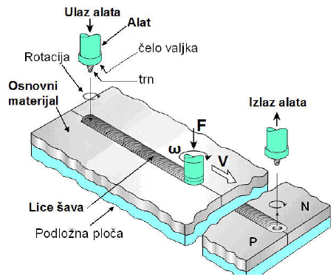
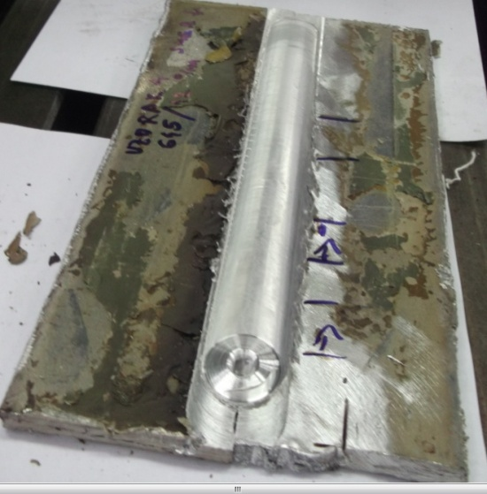
Zavarivanje trenjem sa mešanjem
ZTM je postupak zavarivanja bez topljenja, gde se posebnim alatom izaziva tečenje materijala i mešanje OM.
Popunjena ulazna rupa
Smer zavari-vanja
Izlazna rupa

Slide 28
Geometrija alata :

Slide 29
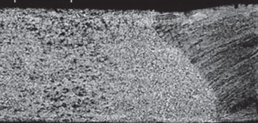
Mikrostruktura zavarenog spoja
ZUT
TMZ
TMZ
ZUT
grumen
ZUT
ZUT
šav

Slide 30
Prednosti:
mogućnost zavarivanja drugim postupcima teško zavarljivih materijala kao što su legure Al-Cu (duraluminijum) i Al-Zn-Mg, odnosno raznorodnih materijala (Al sa Mg, Al sa Cu...)
Relativno mali unos toplote-male ili nema deformacija
Ušteda energije
Nepotrebna atmosfera i dodatni materijal
Mogućnost postizanja veće čvrstoće šava u odnosu na osnovni materijal
Mogućnost izrade tunela (kanala) ili površinske obrade

Slide 31
Nedostaci:
Izlazna rupa
Potreba za preciznom obradom ivica spoja
Otežano čišćenje alata od nalepa
Manje fleksibilan postupak od postupaka sa el.lukom (teže prenosan uređaj, otežano pozicioniranje,…)

Slide 32
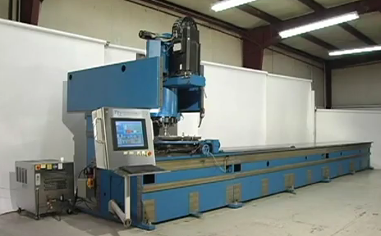
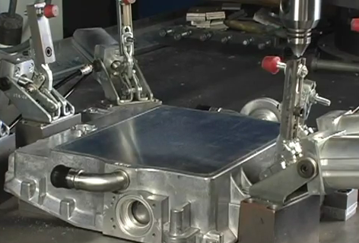
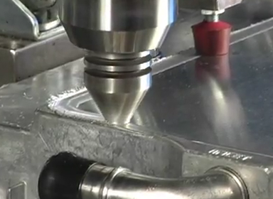

Slide 33
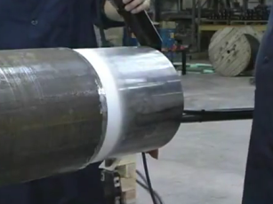
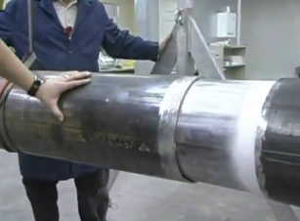
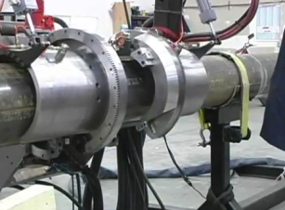
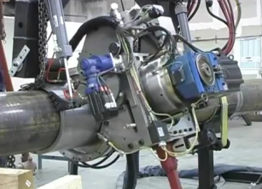
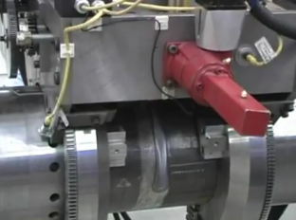
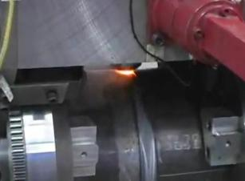
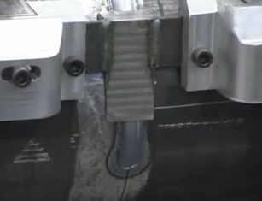
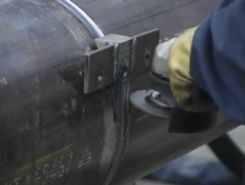
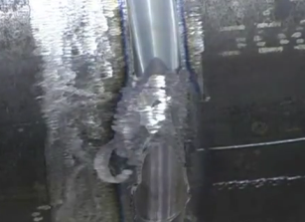

Slide 34
Zavarivanje električnom indukcijom
Kroz induktor protiče struja visoke frekvencije, a u osnovnom materijalu se indukuje struja koja utiče na zagrevanje.
Zagrevanje se kombinuje dejstvom pritiska, najčešće posredstvom valjaka.
Primena – najčešće za šavne cevi, alternativa EPP postupku.

